Slide 1
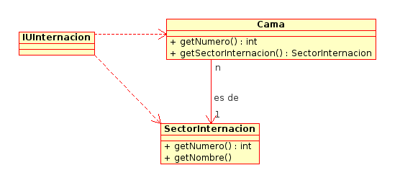
Patrón DTO
Un inconveniente que se presenta en la realización de los casos de uso es el de retorno de datos a la interfaz.
Retornar una entidad a la interfaz implica un alto acoplamiento entre clases que no debería conocerse, dado que se encuentran en capas diferentes.

Slide 2
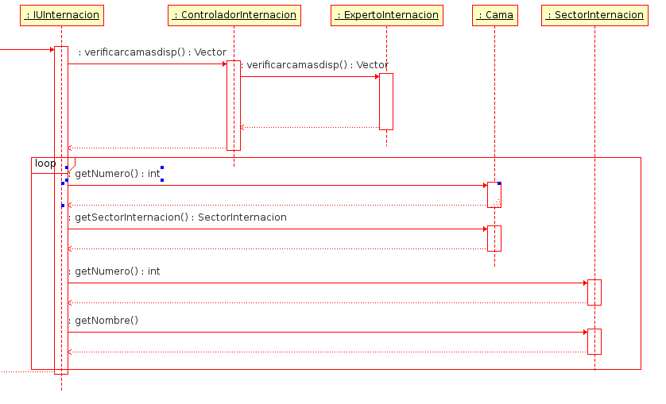
Patrón DTO

Slide 3
Patrón DTO
(Objetos para la trasferencia de datos)‏
P: ¿Cómo puedo intercambiar datos entre diferentes capas de una aplicación de manera de mantener un bajo acoplamiento entre ellas?
S: Crear pseudo-entidades a medida de las necesidades. Es decir, definir clases con los atributos necesarios para representar los datos que se desean intercambiar entre las diferentes capas.

Slide 4
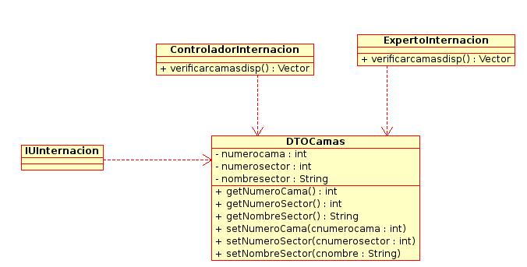
Patrón DTO
Solución Camas Disponibles
Este patrón es muy efectivo ya que en lugar de mandar o recibir datos de manera individual, contiene todos los datos en una estructura única (estructura de datos) solicitada ya sea por la petición o la respuesta. Al tratarse de objetos transversales un cambio en la capa generadora de estos objetos no implica un cambio en las capas consumidoras y viceversa, consiguiendo así el desacoplamiento deseado.

Slide 5
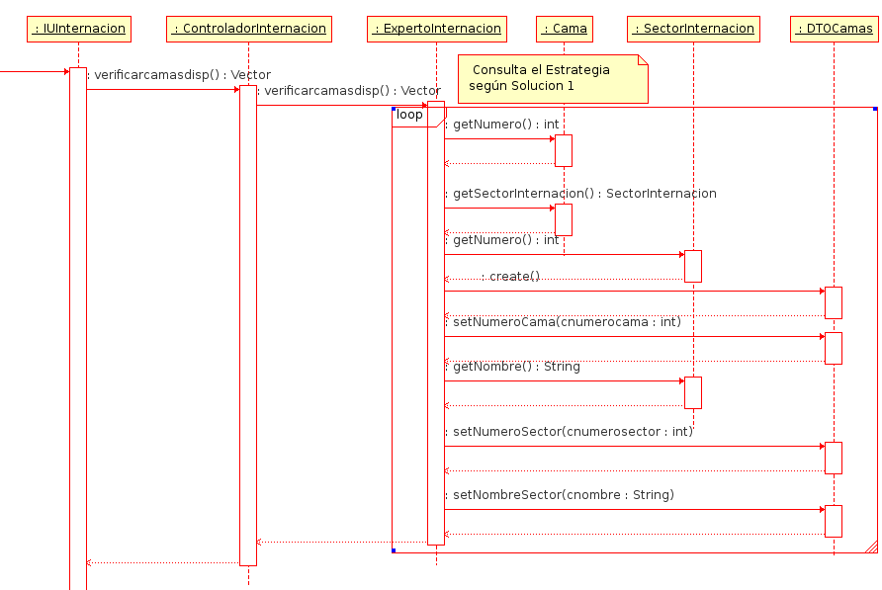
Patrón DTO
Solución Camas Disponibles
Secuencia 1

Slide 6
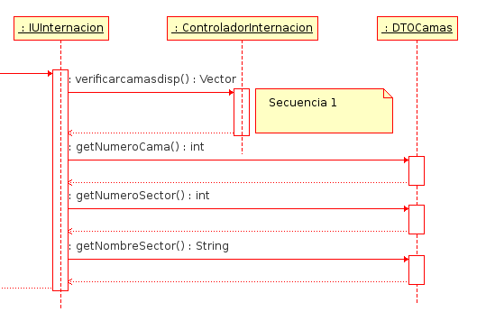
Patrón DTO
Solución Camas Disponibles
Secuencia 2

